Slide 1




UBND QUẬN DƯƠNG KINH
TRƯỜNG TIỂU HỌC ANH DŨNG
TIẾNG VIỆT
BÀI 10: KHỦNG LONG
(Tiết 5 + 6)

Slide 2


TIẾT 5

Slide 3

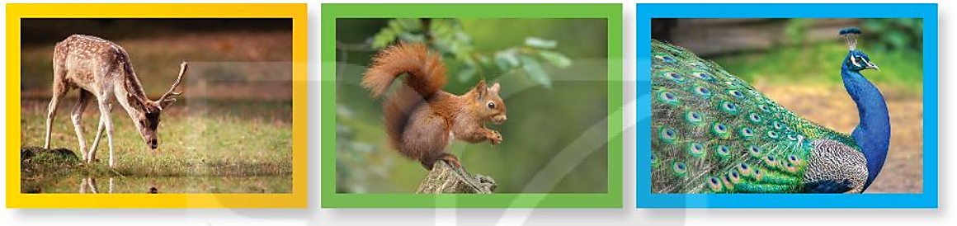
1. Nói tên các con vật trong mỗi bức ảnh dưới đây.
hươu
sóc
công

Slide 4

2. Viết 3 – 5 câu giới thiệu tranh (ảnh) về một con vật mà em yêu thích.
GỢI Ý
Em nhìn thấy tranh (ảnh) ở đâu? (tranh thêu, ảnh chụp, ảnh ở bảo tàng...)
Trong tranh (ảnh) có con vật nào? Con vật đó đang làm gì?
Nó có đặc điểm gì nổi bật?
Em có thích tranh (ảnh) đó không? Vì sao?

Slide 5
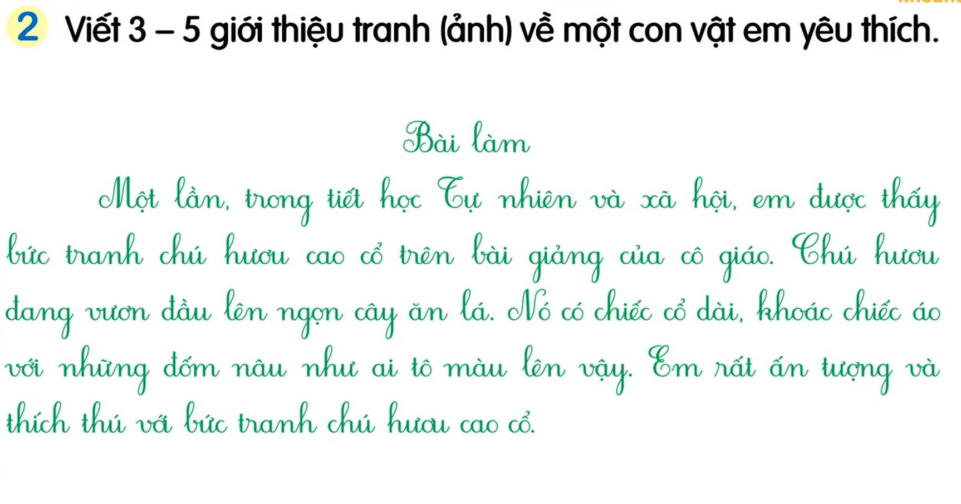

Slide 6
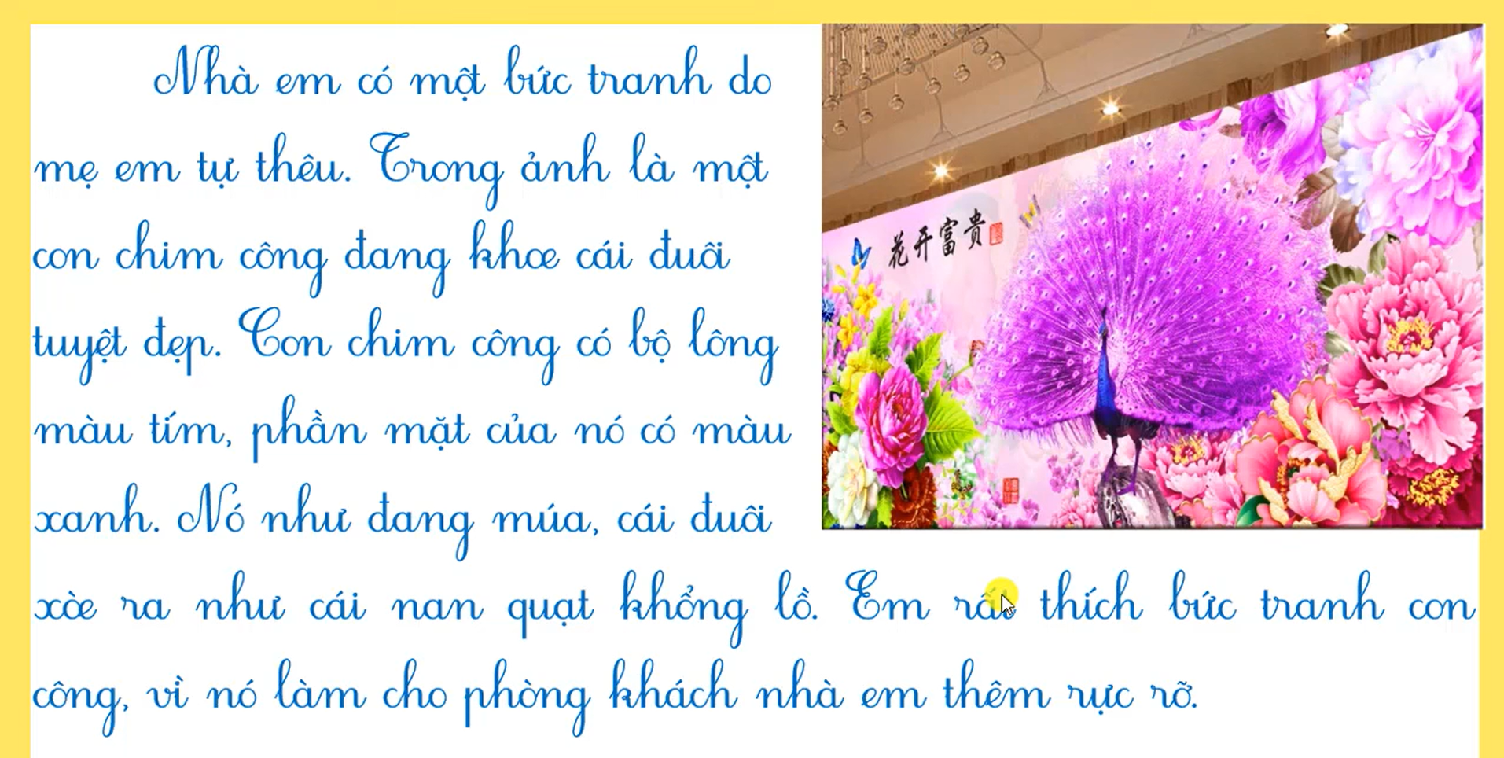

Slide 7
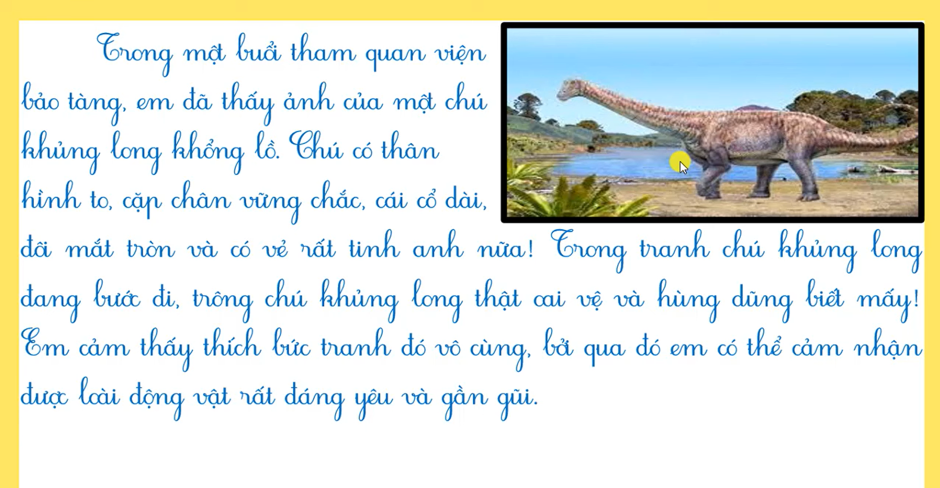

Slide 8
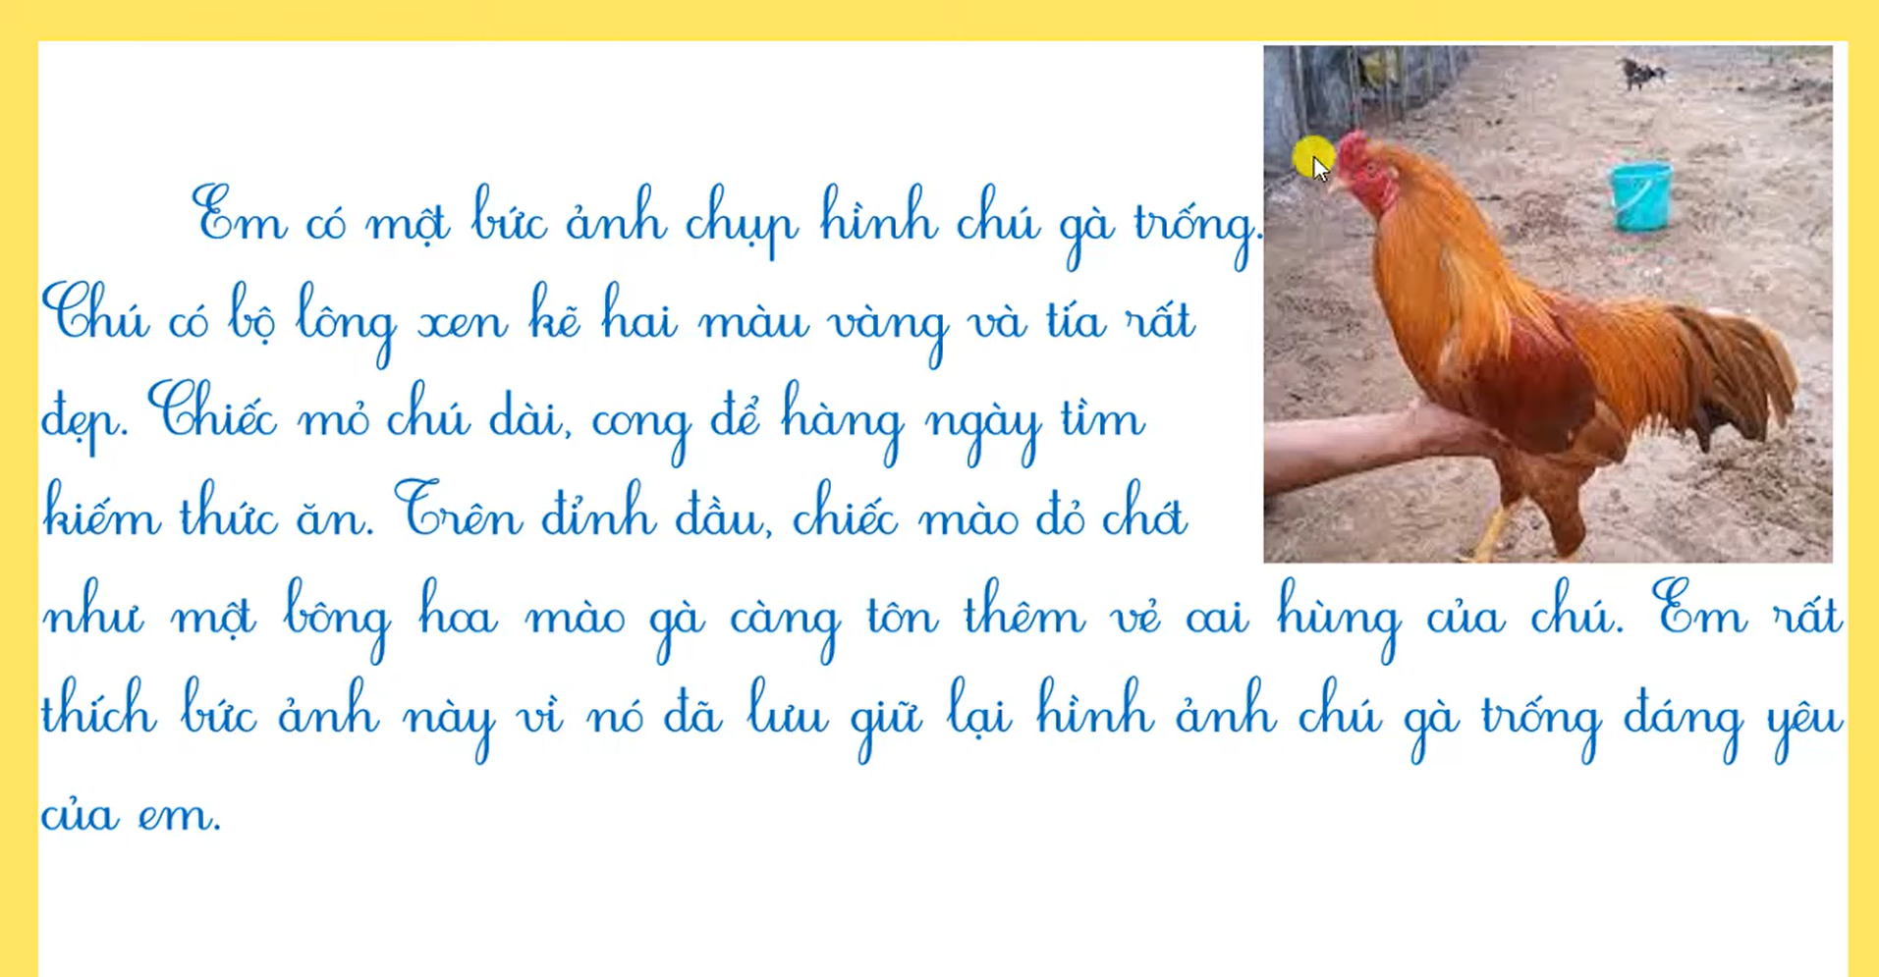

Slide 9
TIẾT 6

Slide 10
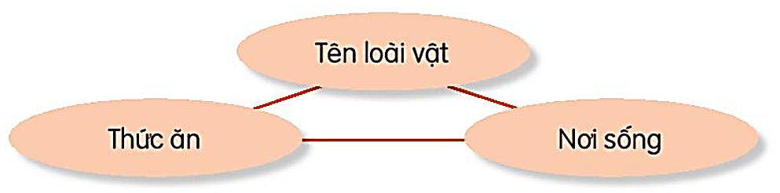
ĐỌC MỞ RỘNG
Tìm đọc sách báo viết về động vật hoang dã (hổ, báo, sư tử,…)
Giới thiệu với các bạn một số thông tin về laoif vật đó.

Slide 11

CỦNG CỐ, DẶN DÒ

Slide 12


TẠM BIỆT, HẸN GẶP LẠI

